Slide 1
Monitoring behoeften: (random)
nagaan of een geautomatiseerde email vanuit het synchronisatieproces verzonden kan worden met voortgangsinformatie
Proces plaat
Beheer: Leverinfo per product (marges… 5 minuten te laat/ 10 minuten te laat ok / 30 minuten moet email eruit!!
Beheer: incidenteninzicht – indien UZS vrijdag avond klapt er een email uit gaat naar de weekend oproep dienst (dan niet maandag ochtend achter komend)
TIC
Proces flow module inzicht (hoe; “Excel flow voorbeeld”, waar, python?)
Data kwaliteit Bron levering (inhoudelijk checken op aangeleverde data of deze binnen de “profiling” range past)
Data stewards : inzicht in geleverde bron data in de tijd (welke gingen mis, hoe vaak, wat heeft dit voor gevolg gehad voor afnemende producten)
Performance inzicht modules (job niveau)

Slide 2
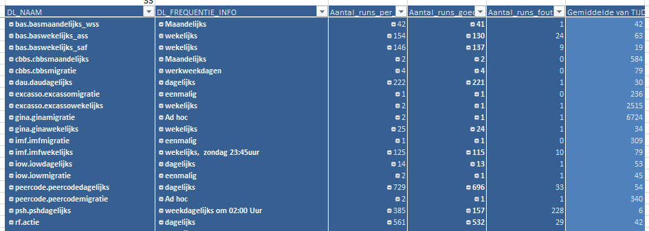
Wat is bekeken:
1a. Doorlooptijden per module (DIM_LOGGING en DIM_METADATA)
Harnas (gemiddelde in minuten) alle bronnen

Slide 3
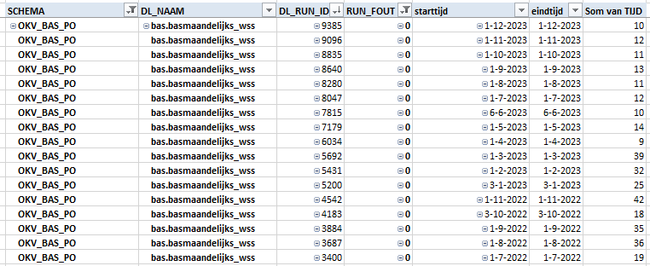
Harnas Vervolg (gemiddelde in minuten)
Harnas (gemiddelde in minuten) verdieping per levering

Slide 4
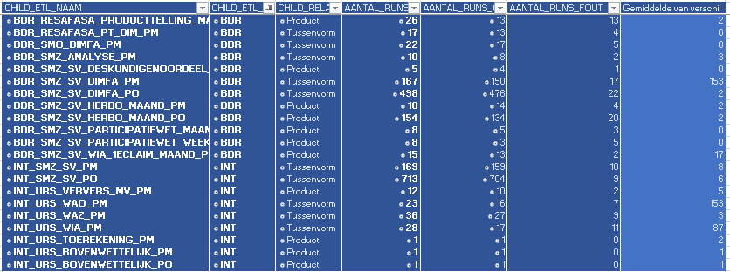
1b. Doorlooptijden per module vervolg op ETL (DIM_LOGGING en DIM_METADATA)
ETL modulen INT en BDR (gemiddelde in minuten)

Slide 5
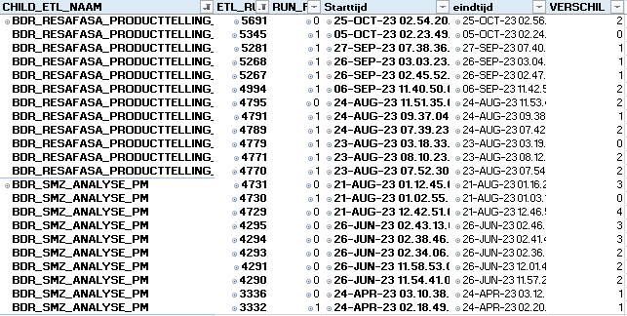
modulen vervolg (gemiddelde in minuten)
ETL modullen (gemiddelde in minuten) verdieping per run

Slide 6
Inzicht ETL afhankelijkhede

Slide 7
Opmerkingen bij Doorlooptijden
Geen logging van Periode start en periode eind van geleverde bron data
Er is wel data wanneer een “run” geweest is maar niet wat er qua periode van brondata geleverd is.
Allen gebaseerd op DIM metadata en DIM logging (niet op Datastage jobs)
Datum velden niet correct gevuld of consistent tussen ETL en Bron harnas. (nog verder uit te zoeken/ definitie issue)

Slide 8
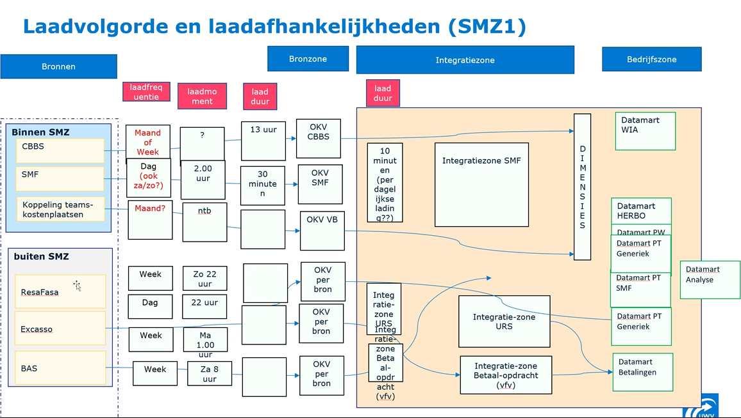
2. Procesplaat (DIM_LOGGING en DIM_METADATA)
Bron integratie Bedrijfszone Bedrijfszone
product

Slide 9
Opmerkingen bij Procesplaat (DIM_LOGGING en DIM_METADATA)
ETL afhankelijkheden tabel (ETL Framework)
Geen standaard op ETL benaming (Int_ of Bdr_)
Geen zone info (SMZ, SMO, VFV, etc )
GLA/GLV info nodig
Waar staat GLA/GLV info of waar dient deze te komen (staat niet in DIM metadata)

Slide 10
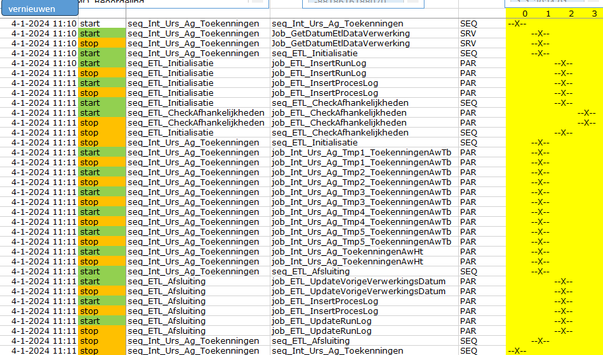
3. datastage job start/stop info per module / Performance inzicht / Proces flow module inzicht (datastage Repository data)

Slide 11
Opmerkingen bij Module informatie op datastage job niveau (Datastage repository)
Datastage repository word niet als bron ingelezen
Geschiedenis word nu in de integratiezone belegd en alleen indien de “platform performance” module wekelijks draait in deze omgeving.
(Alleen op ODIM en PDIM draait deze performance module)
GLA/GLV info nodig
Waar staat GLA/GLV info of waar dient deze te komen (staat niet in DIM metadata)
Master job dient nog aan Control metadata gelinkt te worden
ETL modules en bronharnas info

Slide 12
Gap analyse monitoring
Waar gaan we de monitoring bouwen
Datastage folders en Database schema’s.
(huidige beheer info staat in INT_PERF_NP en BDR_PERF_NP)
Welke tool gaan we gebruiken
APEX / Power Bi / email / BO universe / anders..
Visueel vormgeven
metadata dashboard is naast monitoring ook een vereiste om inzicht in de DIM te behouden
Metadata dashboard inclusief VK3 informatie

